Slide 1
A África dos grandes reinos e impérios
Descobrindo a África
História

Slide 3
O olhar estrangeiro sobre a África
Eram chamados de etíopes (pele negra);
Representações da África e dos africanos pelos europeus foram influenciados pelo cristianismo e pela Bíblia;
Aventureiros e missionários representavam estas terras como sendo inóspitas, humanos deformados, imoralidade, regiões e hábitos demoníacos.

Slide 4
A África pré-colonial
Séculos IX e XIX, de áfrica pré-colonial;
Sociedades diversas, organizações econômicas, políticas e culturais específicas, línguas, hábitos e costumes diferentes;

Slide 5
Os reinos Sudaneses
Região subsaariana, conhecida como Sudão (terra dos negros);
Grandes reinos através do comércio de cereais, ouro, marfim, pimenta, âmbar e escravos;
Possibilidades de contato com os outros povos, como o Islã.
Gana e Mali são os importantes reinos sudaneses.

Slide 6
Sudão

Slide 7
Reino de Gana
Oeste da África, onde situam o Mali e o sul da Mauritânia;
Desenvolvimento através do comércio com os árabes;
Trocavam tecidos, cobre, sal, joias, tâmaras e figos por ouro e noz de cola ganenses;
Foi dominado pelos soninques (povo de Senegal) a partir do século X.

Slide 8
Gana

Slide 9
O Reino de Mali
Desenvolvimento entre os séculos XIII e XVI;
Anexação de vastas regiões;
Pólo de cultura devido as vastas bibliotecas, madrasas e magníficas mesquistas, principalmente na cidade de Tombuctu;
Foi derrotado e incorporado ao imério de Songai.

Slide 10
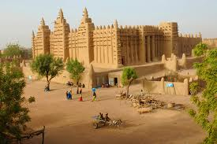
Mali

Slide 11
Os reinos de iorubas
Habitavam a região sudoeste da atual Nigéria e o sudeste do atual Benin;
Sociedades urbanas, economias diversificadas e ofícios especializados;
Criaram importantes microestados e reinos, como Ifé e o reino de Benin;
Deixaram uma forte marca na cultura afro-brasileira.

Slide 12
Ifé, cidade-Estado ioruba
Possuía um conjunto de diversas aldeias de agricultores e comerciantes;
Anciões eram os principais líder político, judiciário e religioso;
A localização era favorável ao comércio, ficava entre a floresta, a savana e o litoral;
Declínio começou a partir do século XVI, passando a fazer parte do território do Reino Benin.

Slide 13
Yoruba

Slide 14
O reino Benin
Habitada pelos povos chamados Edos, formando miniestados, chefiados por um ovie ou ogie;
Primeiro rei, ou obá, foi descendente de Odudua, oraniã (orixá das profundezas da terra, filho de Odudua e rei de Ifé);
Governo de Ewuare fez reformas importantes, expandindo o seu poder e o comércio com os europeus;
Especializaram-se em esculturas de bronze e cobre, tornando protetores de artesãos e artistas;
Desintegrou-se no século XIX sob o domínio dos Ingleses;
A Inglaterra enviou mais de 1500 soldados para Benin, incendiando a capital.

Slide 15
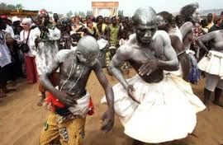
Benin

Slide 16
O povo banto
Bantu significa “seres humanos”;
Formou-se nas regiões dos rios Níger e Benue, África ocidental;
Devidos as migrações para o centro sul, os bantos ocuparam as regiões atuais: Angola, Congo, Camarões, Gabão, Uganda, Zâmbia, Moçambique, Botsuana e Zimbábue;
Muitos dos bantos vieram para o Brasil trabalhar na produção de açúcar;
Trouxeram a cultura da capoeira, instrumentos, danças e cerimônias como cateretê, congada, caxambu, batuque e o candomblé de angola.

Slide 17
Comércio de escravos

Slide 18
Rotas do comércio de escravos

Slide 19
Reino do Congo
Fundado no século XIV, centro-ocidental;
População formada principalmente pelos bankogo, etnia banto;
Maior parte veio para Brasil, na grande fase da mineração, em Minas Gerais, no séc. XVIII;
Comercialização intensa de tecidos, sal, metais e derivados de animais;
Manicongo, nome dado ao rei do Congo. Este batizado ao cristianismo com o nome de D. João I do Congo;
Após conflitos pela sucessão do trono congolês, assume o D. Afonso I, o mais importante rei da história luso-congolês. Governou por 37 anos.

Slide 20
Congo

Slide 21
Congo

Slide 22
Congo

Slide 23
A escravidão Africana
Os escravos eram considerados bens móveis, podendo ser comprados ou vendidos;
A escravidão mantinha o prestígios dos reis e chefes das aldeias;
Começou com as guerras e conflitos entre as tribos rivais; banditismo e sequestro faziam parte deste processo;
Era utilizado também como punição para assassinatos e roubos;
Finalmente, a escravidão voluntária, devido a fome.

Slide 24
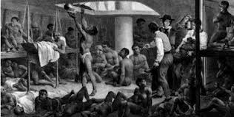
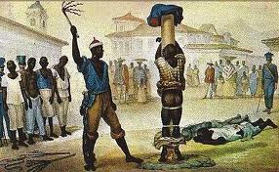
Escravidão

